Slide 1
UI/UX 세미나
유민호
2017.08.24

Slide 2
환경 설명
다중 사용자 환경은 기존의 단일 사용자 환경과 달리 다수의 프로세스가 다수의 사용자와 서로 상호작용하는 특수한 환경
높은 사용자 응답성을 위해 대화형 프로세스의 입출력 처리 시간을 단축이 필요함
각 사용자들의 입출력 요청을 공평하게 처리하는 것도 필요함

Slide 3
BFQ(Budget Fair Queueing)
각 프로세스에 할당된 budget(섹터의 수)로 스케줄링
공평성을 위해 어플리케이션마다 내부 요청 큐가 존재

Slide 4
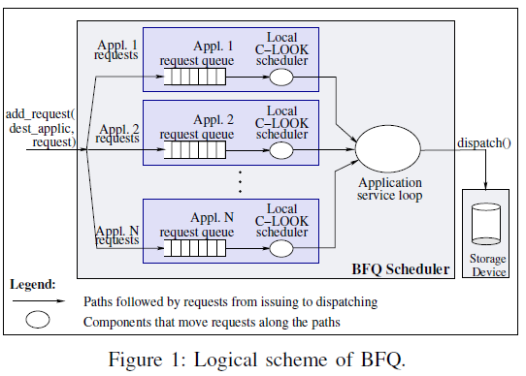
BFQ(Budget Fair Queueing)
1) storage에 접근할 application 선택
budget을 통해 application 선택
2) dispatch 요청
C-LOOK 스케쥴러가 내부 큐에서 요청을 선택
선택된 요청은 dispatch된다.
dispatch된 요청의 size만큼 budget감소

Slide 5
BFQ(Budget Fair Queueing)
2) dispatch 요청
budget을 다 쓰거나 큐 안에 요청이 없다면 3으로 넘어가고, 아닌 경우 2를 반복
3) application 비활성화와 budget 재계산
요청을 처리할 application에서 비활성화
해당 application의 budget을 재계산

Slide 6
BFQ(Budget Fair Queueing)
장점
interactive application에서 latency가 적음
soft real-time application에서 latency가 적음
공평성 보장
HDD에서 throughput이 높음
단점
여러 어플리케이션에서 쓰기 요청이 많은 경우 낮은 latency를 보장X
I/O 요청이 다수의 독립적인 큐로 이루어진 경우, throughput 보장X

Slide 7
기존 논문
대화형 프로세스의 주기성을 고려한 다중 사용자용 입출력 스케줄러 분석
다중 사용자 환경에서는 다양한 종류의 프로세스들이 혼재
높은 사용자 응답성을 위해 대화형 프로세스의 입출력 처리 시간을 단축시키는 것이 필요함
주기적 대화형 프로세스(VLC)와 비주기적 대화형 프로세스(파이어폭스)가 혼재하는 상황에서 VLC의 숫자를 증가시키면서 실험

Slide 8
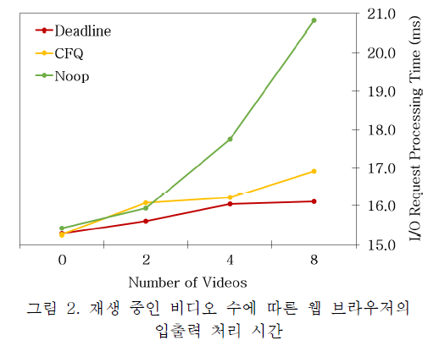
기존 논문
대화형 프로세스의 주기성을 고려한 다중 사용자용 입출력 스케줄러 분석
cfq, noop, deadline 3개를 실험한
결과 deadline에서 입출력 처리시간
이 가장 짧음

Slide 9
기존 논문
다중 사용자 환경에서 응답성 향상을 위한 CFQS 스케줄러 구현
다중 사용자 환경은 기존의 단일 사용자 환경과 달리 다수의 프로세스가 다수의 사용자와 서로 상호작용하는 특수한 환경
응답성 측면에서 시스템의 성능을 향상시키기 위해 입출력 요청 처리 시간을 단축시키는 것이 중요하고, 특히 읽기 요청 처리에 대한 성능을 높이는 것이 중요함
각 사용자들의 입출력 요청을 공평하게 처리하는 것도 필요함

Slide 10
기존 논문
다중 사용자 환경에서 응답성 향상을 위한 CFQS 스케줄러 구현
CFQ 스케줄러는 공평성을 제공하지만 응답성이 중요한 대화형 프로세스에는 적합하지 않기 때문에 CFQS를 제안
CFQS 스케줄러는 읽기 요청은 FIFO큐에 삽입, red-black트리에는 쓰기 요청이 삽입, FIFO큐를 먼저 확인하기 때문에 읽기 요청이 우선적으로 처리
HDD환경에서 8개의 프로세스가 동시에 입출력 요청을 발생하는 환경을 조성한 뒤, FIO를 사용하여 읽기와 쓰기의 비율을 10% 단위로 0%에서 100%까지 변경하면서 성능평가

Slide 11
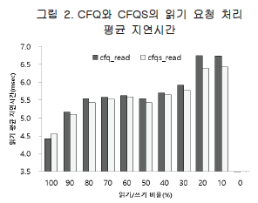
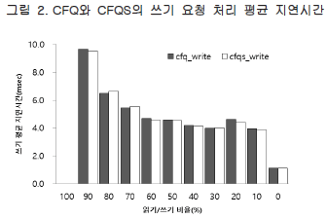
기존 논문
다중 사용자 환경에서 응답성 향상을 위한 CFQS 스케줄러 구현
읽기는 100%외에는 전부 성능 향상
쓰기는 성능이 약간 하락
읽기 요청이 처리되는 동안 쓰기 요청이
하나로 병합되어 전체적인 성능이 조금 상승

Slide 12
fio
옵션
blocksize: i/o할 때 blocksize 설정
ioengine: ioengine 설정(sync, libaio…)
iodepth: i/o unit의 수 설정
direct: 버퍼 사용 여부 설정
numjobs: 프로세스 수 설정
rw: read, write의 비율과 sequential, random 설정
size: I/O할 데이터의 크기 설정
runtime: 실행 시간 설정
group_reporting: 설정시 job별 결과가 아닌 group별 결과를 보여줌
output: 결과를 저장할 파일 설정

Slide 13
fio test
 | bfq | cfq | deadline | noop
random_read | 44863 | 40287 | 39331 | 39342
sequential_read | 44869 | 43710 | 39254 | 39294
random_rw | 52302 | 40798 | 39606 | 39207
sequential_rw | 46208 | 42914 | 40569 | 40335
random_write | 62313 | 42204 | 42901 | 41396
sequential_write | 49478 | 43872 | 41171 | 40631
단위:ms
SSD환경에서 blocksize=4KB, 전체size=8MB, 프로세스 8개, 캐시를 사용하지
않도록 설정
SSD환경이라서 noop과 deadline에서 성능이 좋음

Slide 14
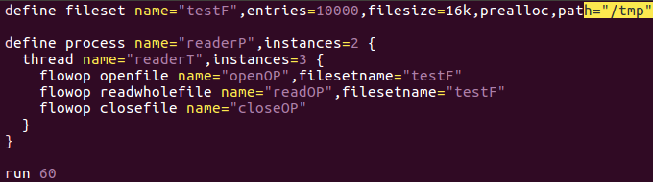
filebench
workload 정의
fileset - 관련 파일들의 파일 크기, 이름, path 등 설정
process - 이름. 개수 설정, 안에서 thread 정의
thread - 이름, 개수, 메모리 크기 설정, 안에서 flowop 사용
flowop – openfile, closefile, read, write 등의 thread에서 실행하는
내용들을 설정

